Slide 1



Udine, 25 novembre 2025
L’attività di sorveglianza ambientale in Friuli Venezia Giulia: strumenti ed evoluzione
La transizione digitale nella Direzione centrale difesa dell’ambiente, energia e sviluppo sostenibile
Massimo Canali Direttore centrale alla difesa dell’ambiente, energia e sviluppo sostenibile della Regione Autonoma Friuli Venezia Giulia
Direzione centrale difesa dell’ambiente, energia e sviluppo sostenibile

Slide 2
Inquadramento della Direzione centrale
Regione Autonoma Friuli Venezia Giulia
Direzioni centrali:
- Finanze
- Patrimonio, Demanio, Servizi Generali e Sistemi Informativi
- Autonomie Locali, Funzione Pubblica, Sicurezza e Politiche dell’Immigrazione
- Cultura e Sport
- Difesa dell’Ambiente, Energia e Sviluppo Sostenibile
- Infrastrutture e Territorio
- Attività produttive e Turismo
- Risorse Agroalimentari, Forestali e Ittiche
- Lavoro, Formazione, Istruzione, e Famiglia
- Salute, Politiche Sociali e Disabilità
Giunta Regionale
Uffici della Presidenza
Direzione centrale difesa dell’ambiente, energia e sviluppo sostenibile

Slide 3
Competenze della Direzione centrale
cura gli adempimenti regionali concernenti:
le proposte per la pianificazione strategica regionale e la programmazione delle azioni in materia ambientale, dell’energia e dello sviluppo sostenibile, e programmi in materia di demanio navigabile;
la conservazione e la salvaguardia del suolo e del sottosuolo e la razionale utilizzazione delle acque;
all’attività e o al supporto dell’attività dell’Autorità ambientale;
la promozione e il coordinamento dell’attività di sostenibilità ambientale e il sostegno all'informazione, formazione ed educazione in campo ambientale;
i rapporti con ARPA FVG e svolge in particolare l’attività istruttoria per gli adempimenti di controllo e vigilanza di competenza regionale e per la formulazione di indirizzi e direttive da parte della Giunta regionale;
gli interventi di manutenzione e di sistemazione idraulica e idrogeologica e di difesa della costa;
la nuova realizzazione di vie di navigazione del demanio navigabile, nonché di ripascimento delle aree marino costiere;
Direzione centrale difesa dell’ambiente, energia e sviluppo sostenibile

Slide 4
…segue…
Competenze della Direzione centrale
la promozione di studi e ricerche nel campo ambientale, cartografie tematiche del territorio e la gestione dei dati ambientali di competenza, studi tesi alla conoscenza dei valori ambientali e degli assetti morfologici lagunari e marino costieri;
la strategia energetica regionale per l’esercizio coordinato delle funzioni regionali;
il coordinamento della programmazione regionale in materia di contenimento e riduzione dei consumi energetici e utilizzo di fonti alternative di energia;
interventi e progetti di cooperazione transfrontaliera, transnazionale e finanziati da UE nei settori ambientale, dell’energia e dello sviluppo sostenibile;
il supporto alle strutture commissariali;
le politiche per la transizione ecologica ed energetica in coerenza con gli Obiettivi di Sviluppo Sostenibile dell’Agenda 2030, dell’Accordo di Parigi sui cambiamenti climatici e della Comunicazione (COM) “Green Deal europeo”;
attività di vigilanza e accertamento degli illeciti amministrativi e penali in materia ambientale.
Direzione centrale difesa dell’ambiente, energia e sviluppo sostenibile

Slide 5
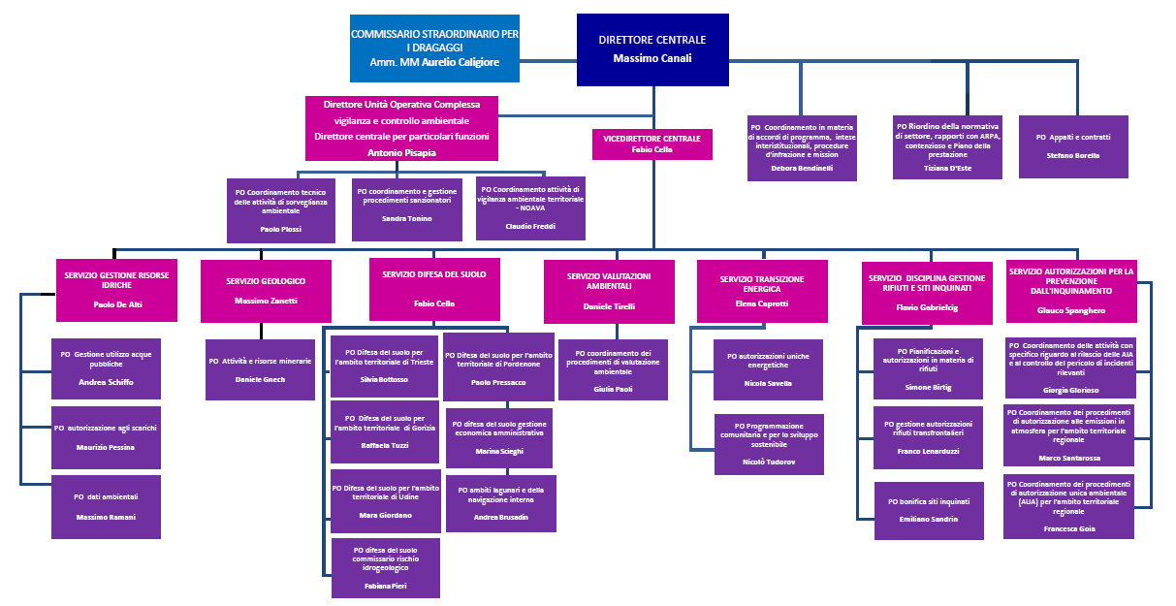
Organigramma della Direzione centrale
Direzione centrale difesa dell’ambiente, energia e sviluppo sostenibile

Slide 6
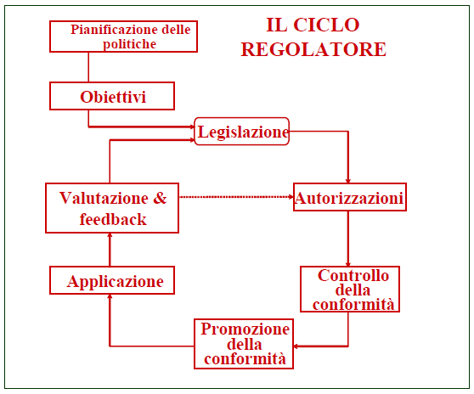
L’attività della Direzione centrale
Nell’ambito delle sue competenze, svolge tutte le funzioni inerenti la gestione del Ciclo Regolatore, dalla pianificazione settoriale in rapporto alla normativa, allo svolgimento delle funzioni autorizzative e di controllo, alla revisione di piani e programmi stessi.
In prospettiva, la gestione dei procedimenti si evolve verso una concezione integrata delle varie fasi del processo amministrativo.
Le funzioni regolatrici si svolgono in un’ottica di progressiva semplificazione della funzione amministrativa, in rapporto agli obiettivi generali di sviluppo del territorio e soprattutto della tutela del bene superiore «ambiente» e della sua qualità.
Direzione centrale difesa dell’ambiente, energia e sviluppo sostenibile

Slide 7
Cos’é un processo di sorveglianza?
La standardizzazione e proceduralizzazione dei controlli
Procedimento amministrativo
Sequenza di atti amministrativi
Processo
Sequenza di Azioni
BPMN
(Business Process Model and Notation)
Dal «procedimento amministrativo» (sequenza di atti), al «processo» (sequenza di azioni): digitalizzazione, reingegnerizzazione e semplificazione; uso del BPMN;

Slide 8

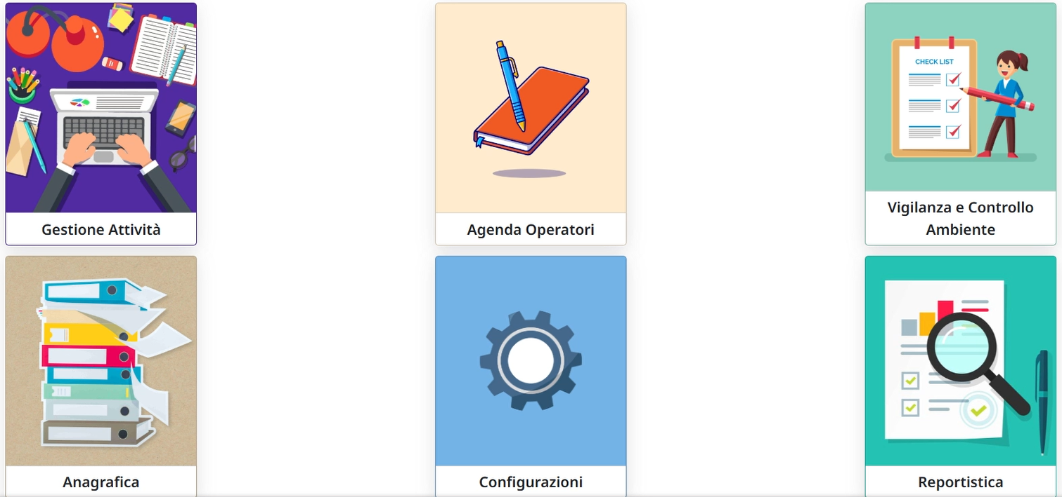

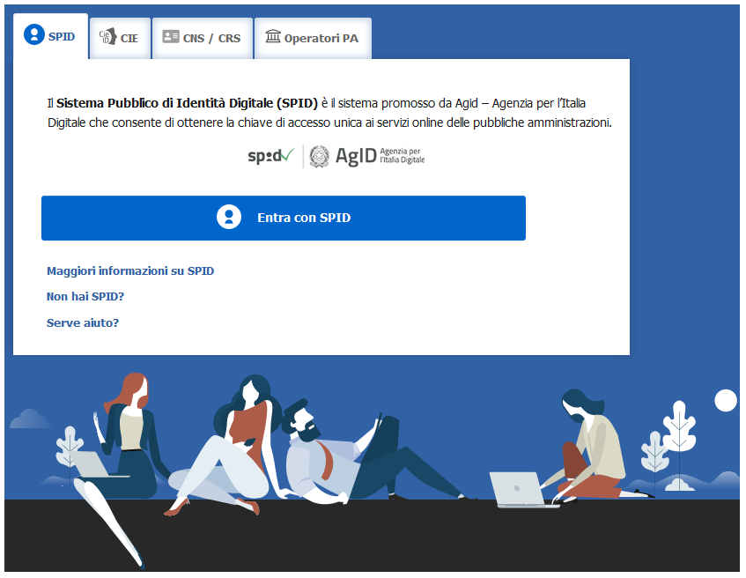
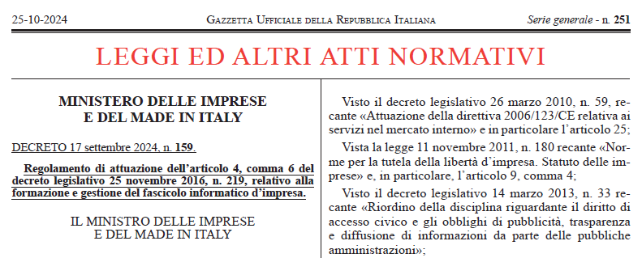
Gli strumenti per la digitalizzazione della Direzione Centrale
Direzione centrale difesa dell’ambiente, energia e sviluppo sostenibile
Notes:
INFORMATIZZAZIONE DEL CICLO REGOLATORE

Slide 9
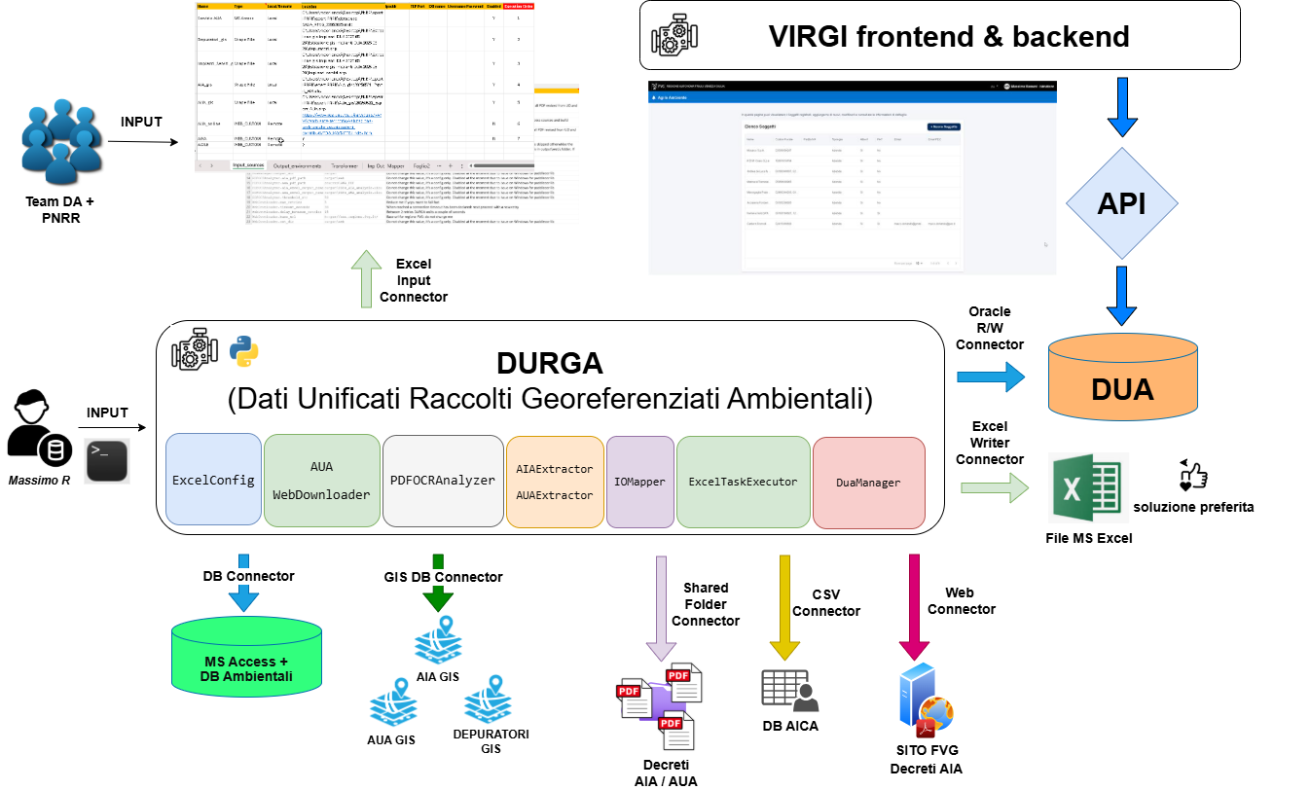
I governo dei database ambientali: DUA
Attività
1
Definire delle regole comuni a livello di DCA (es. gestione dei sottofascicoli di rinnovo, variante ecc.)
GISA
2
Preparazione cassetti DUA per acquisizione dati da DURGA (es. dati tecnici)
3
Preparazione strumenti DUA (es. servizio GIFRA)
4
Istruire DURGA per completare l’acquisizione dei dati e il successivo import in DUA
Ottimizzare l’API
6
Istruire le persone
7

Slide 10
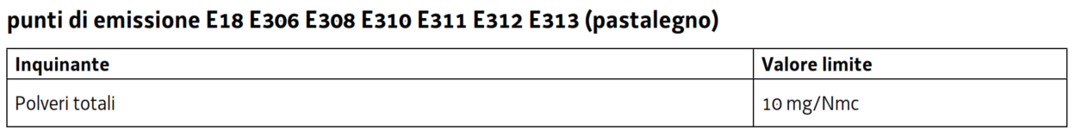

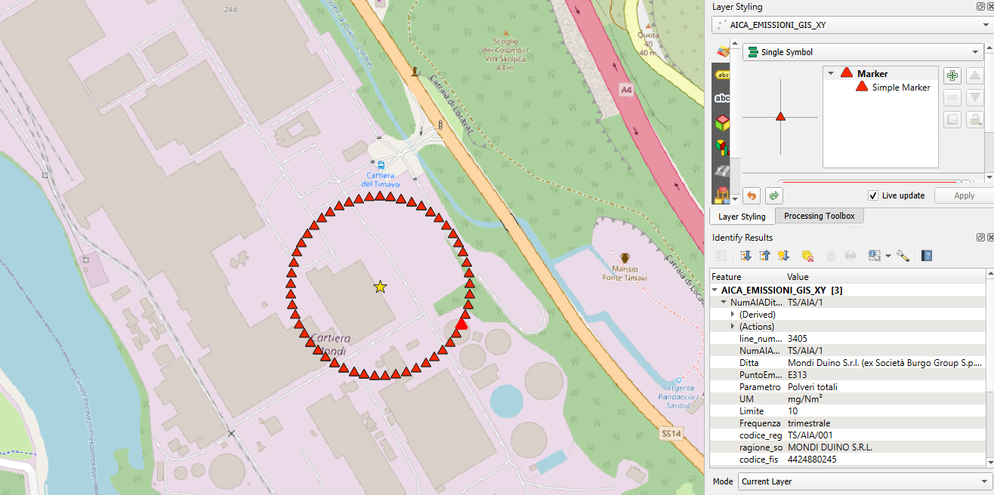
Georeferenziazione dati ambientali AIA-AICA
Distribuzione uniforme dei punti di emissione intorno al centroide impanto con raggio R configurabile
Centroide
impianto
Punto emissione
E313

Slide 11
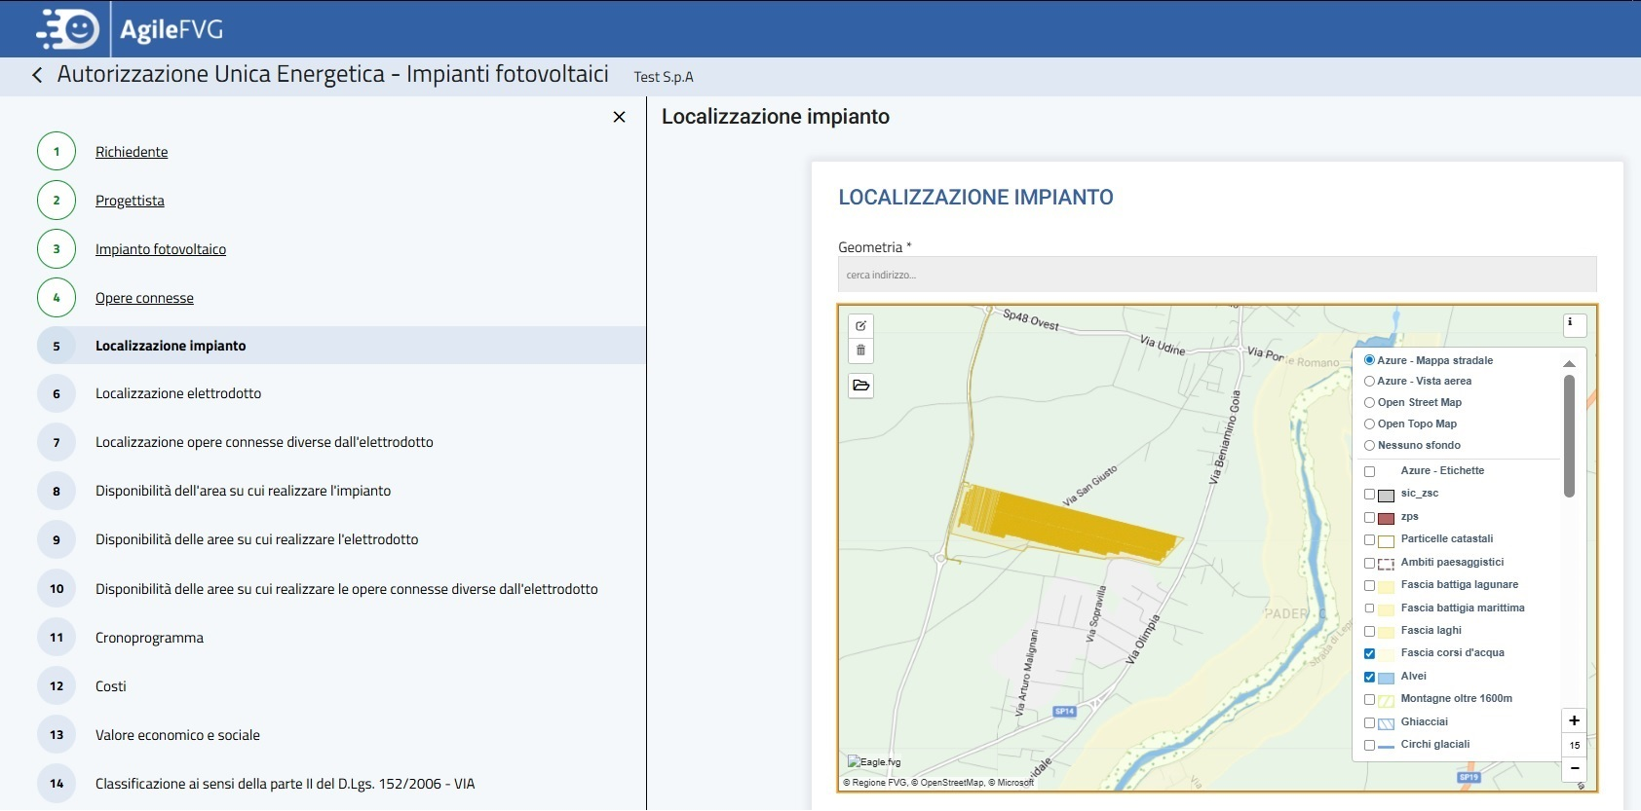
Gestione del processo autorizzativo co Agile-FVG
Geolocalizzazione:
Impianto
Elettrodotto
Opere connesse diverse dall’elettrodotto

Slide 12
Gestione dei controlli con GISA Ambiente-FVG

Slide 13
Lo sviluppo della digitalizzazione nella Direzione Centrale
Data Warehouse
Matrici OLAP - Analisi dimensionale
Estrazione report e dati statistici
Gestione delle performance
Data mining
Sistemi di supporto alle decisioni

Slide 14
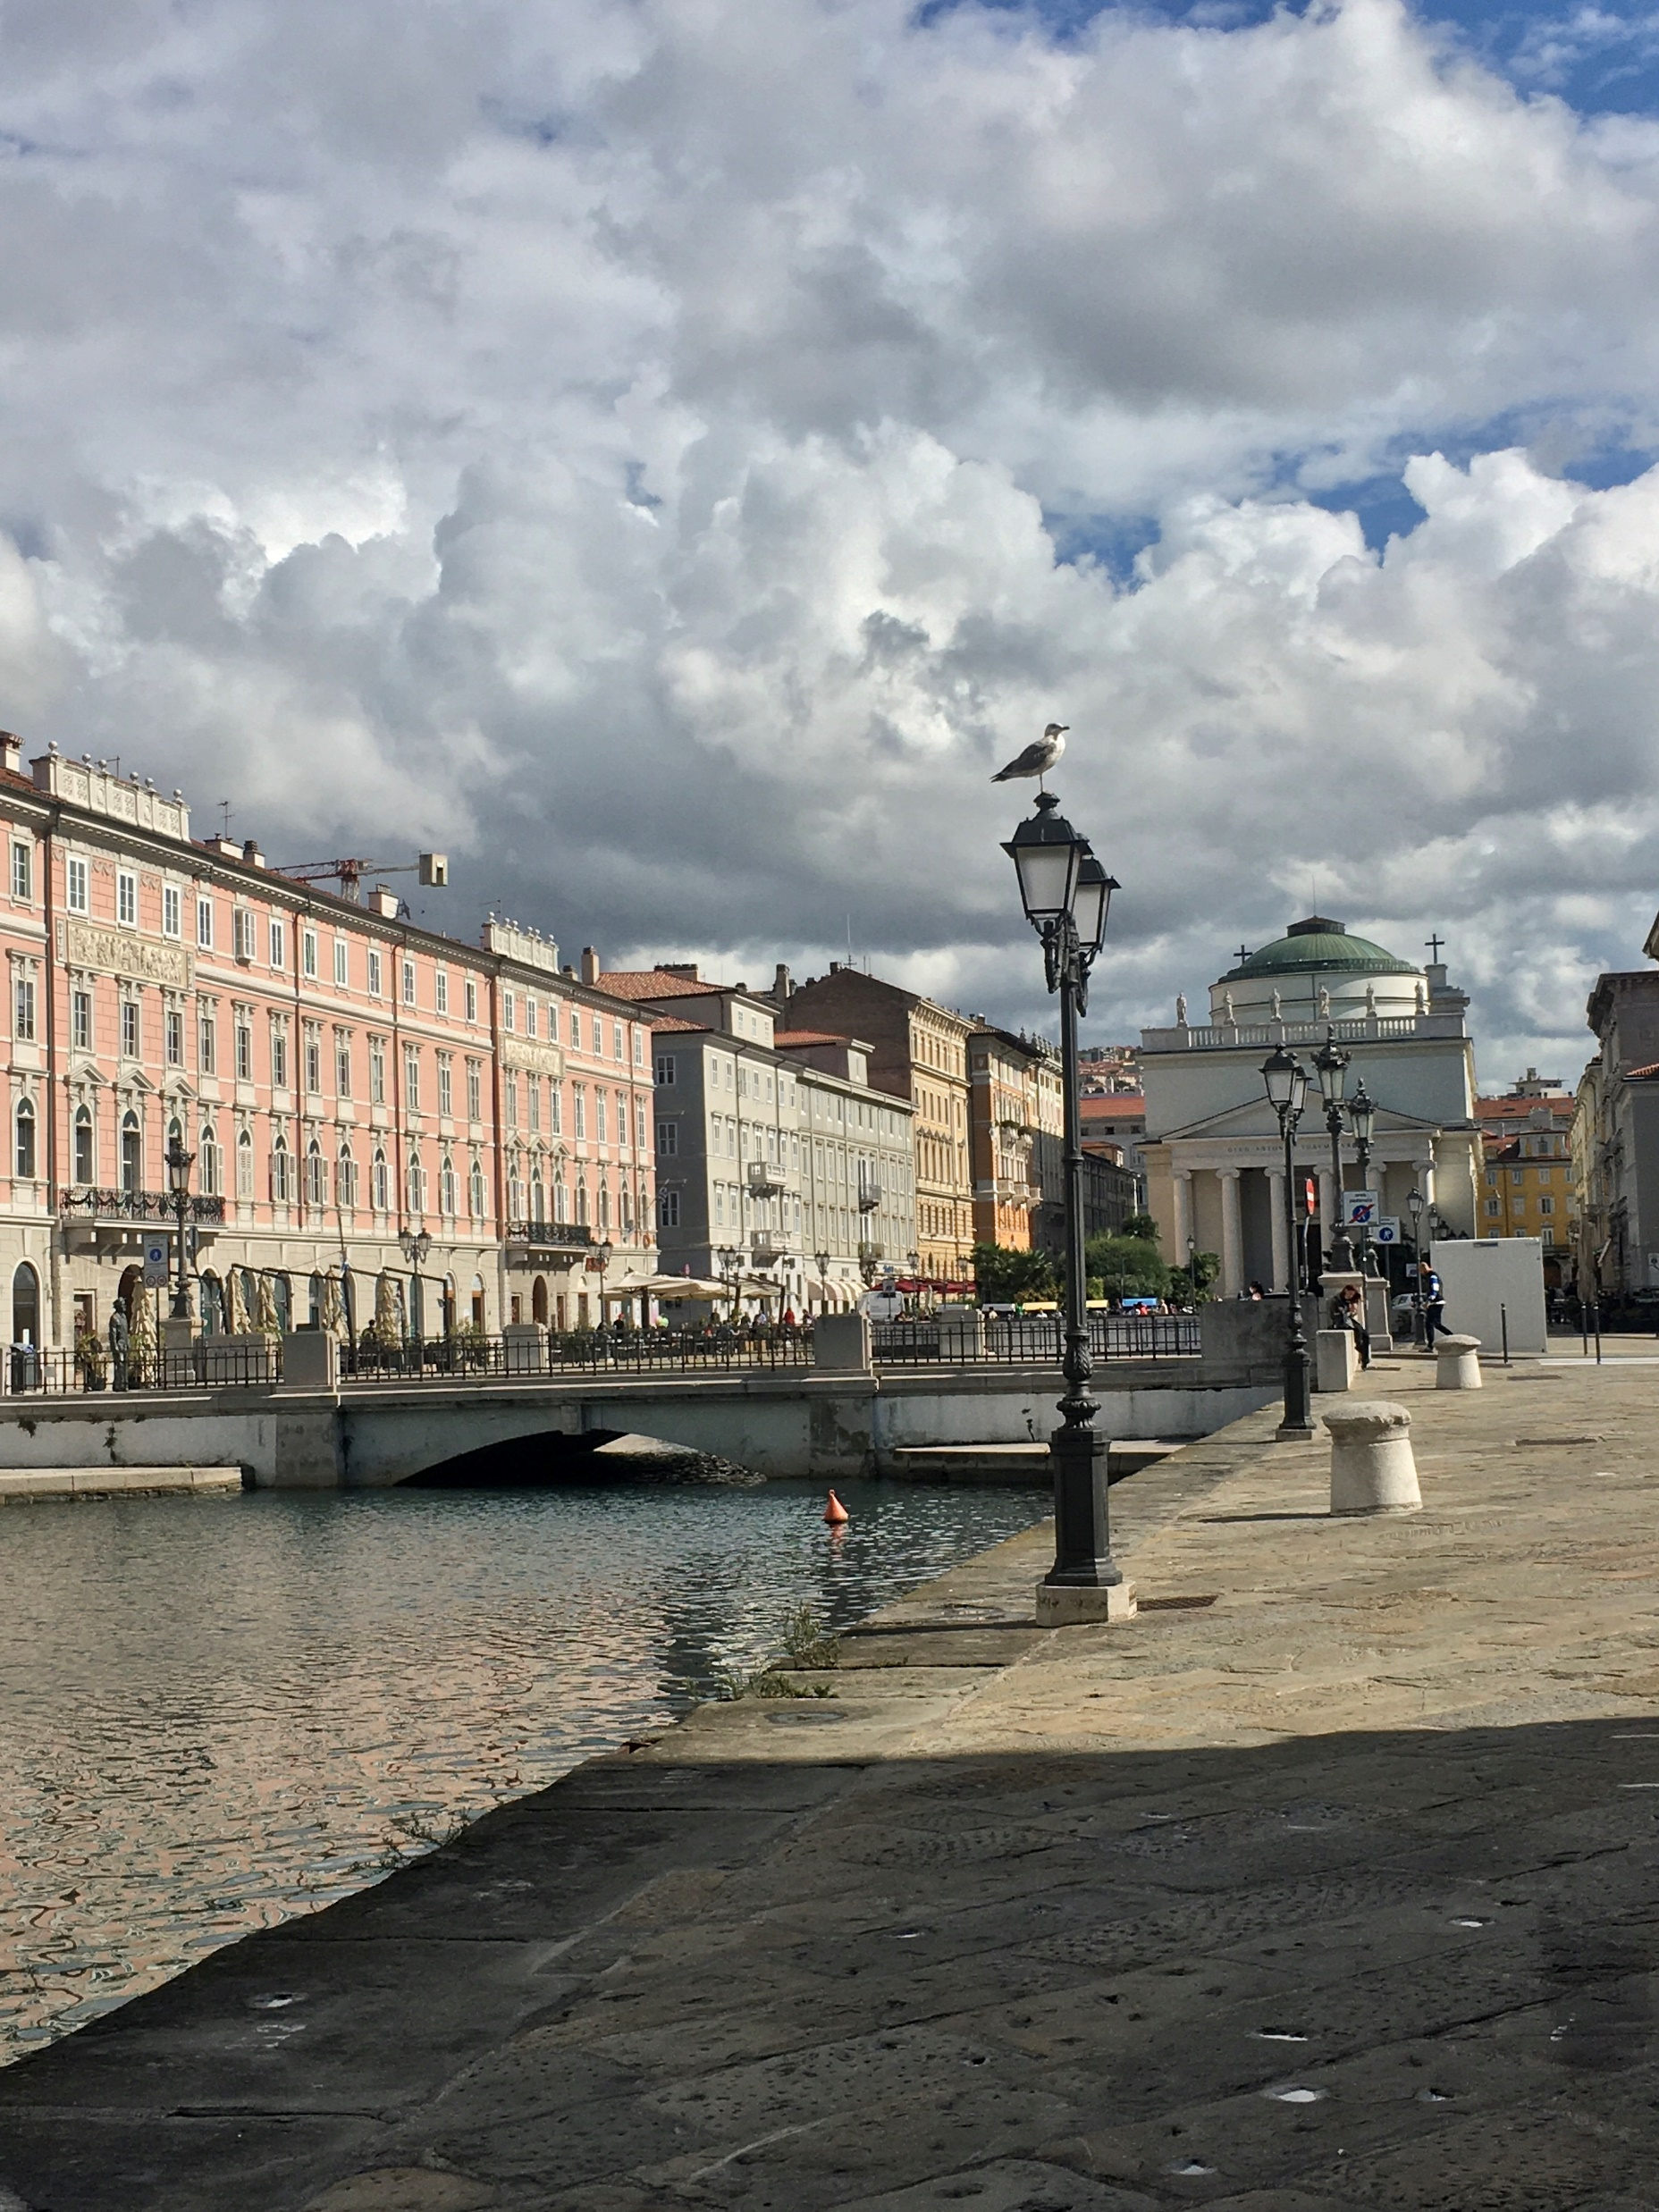
Grazie per l’attenzione ambiente@regione.fvg.it
(M. Nicolini)
Direzione centrale difesa dell’ambiente, energia e sviluppo sostenibile

